Slide 1
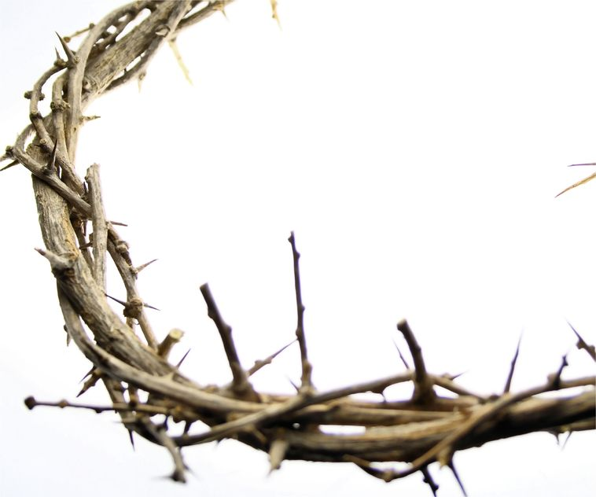
Ich bin die Auferstehung und das Leben!
Johannes-Evangelium 11,25-26
Reihe: Selbstoffenbarungen von Jesus (4/7)

Slide 2
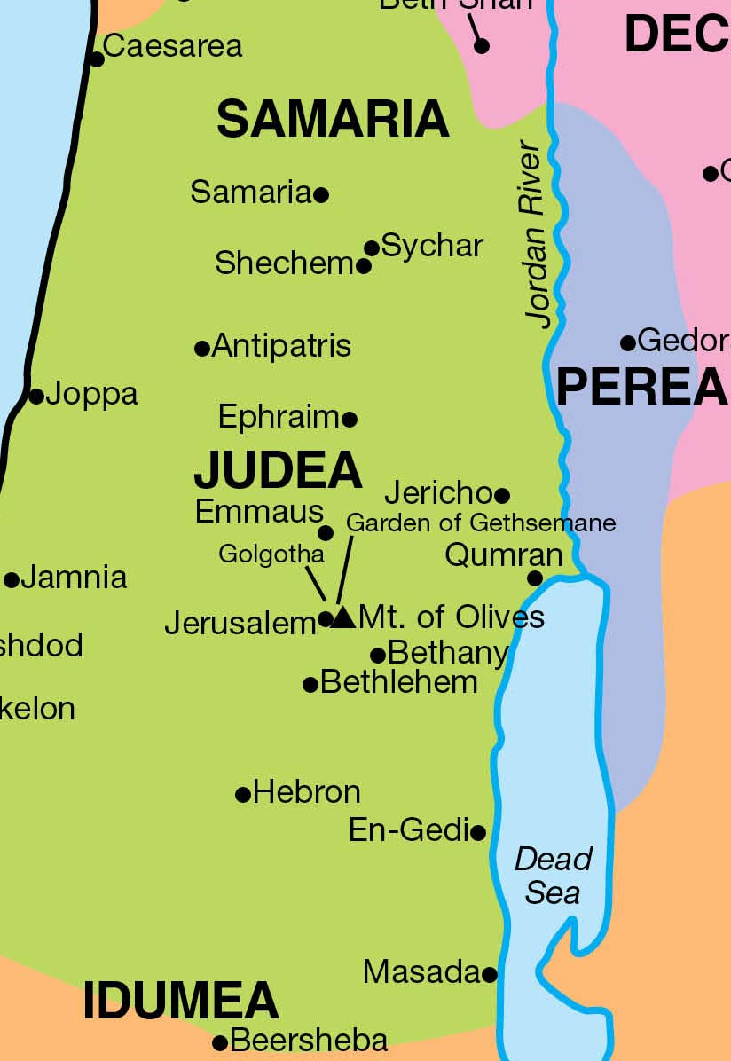
Johannes-Evangelium 10,11

Slide 3
„Jesus hatte Martha und ihre Schwester und auch Lazarus sehr lieb.“
Johannes-Evangelium 11,5

Slide 4
„Am Ende dieser Krankheit steht nicht der Tod, sondern die Herrlichkeit Gottes. Der Sohn Gottes soll durch sie in seiner Herrlichkeit offenbart werden.“
Johannes-Evangelium 11,4

Slide 5
„Rabbi, vor kurzem haben die Juden dort noch versucht, dich zu steinigen, und jetzt willst du wieder dahin zurückkehren?“
Johannes-Evangelium 11,8

Slide 6
„Unser Freund Lazarus ist eingeschlafen. Aber ich gehe jetzt zu ihm, um ihn aufzuwecken.“
Johannes-Evangelium 11,11

Slide 7
„Lazarus ist gestorben.“
Johannes-Evangelium 11,14

Slide 8
„Lasst uns mitgehen, um mit ihm zu sterben.“
Johannes-Evangelium 11,16

Slide 9
„Ich bin die Auferstehung und das Leben. Wer an mich glaubt, wird leben, auch wenn er stirbt. Und wer lebt und an mich glaubt, wird niemals sterben. Glaubst du das?“
Johannes-Evangelium 11,25-26

Slide 10
I. Das Leben beginnt vor dem Tod

Slide 11
„Herr, wenn du hier gewesen wärst, wäre mein Bruder nicht gestorben!“
Johannes-Evangelium 10,21

Slide 12
„Was immer du von Gott erbittest, wird er dir geben.“
Johannes-Evangelium 10,22

Slide 13
„Dein Bruder wird auferstehen.“
Johannes-Evangelium 10,23

Slide 14
„Der Inhalt meines Lebens ist Christus, und deshalb ist Sterben für mich ein Gewinn.“
Philipper-Brief 1,21

Slide 15
„Ich weiss, dass Lazarus auferstehen wird. Das wird an jenem letzten Tag geschehen, bei der Auferstehung der Toten.“
Johannes-Evangelium 11,24

Slide 16
„Ich bin die Auferstehung und das Leben.“
Johannes-Evangelium 11,25

Slide 17
„Wer an mich glaubt, wird leben, auch wenn er stirbt.“
Johannes-Evangelium 11,25

Slide 18
„Wer lebt und an mich glaubt, wird niemals sterben.“
Johannes-Evangelium 11,26

Slide 19
„Wer auf mein Wort hört und dem glaubt, der mich gesandt hat, der hat das ewige Leben. Auf ihn kommt keine Verurteilung mehr zu; er hat den Schritt vom Tod ins Leben getan.“
Johannes-Evangelium 5,24

Slide 20
„Glaubst du das?“
Johannes-Evangelium 11,26

Slide 21
„Ja, Herr, ich glaube, dass du der Messias bist, der Sohn Gottes, der in die Welt kommen soll.“
Johannes-Evangelium 11,27

Slide 22
„Ihr wurdet zusammen mit Jesus begraben, als ihr getauft wurdet, und weil ihr mit ihm verbunden seid, seid ihr dann auch zusammen mit ihm auferweckt worden. Denn ihr habt auf die Macht Gottes vertraut, der Christus von den Toten auferweckt hat.“
Kolosser-Brief 2,12

Slide 23
II. Der Tod wird bedeutungslos

Slide 24
„Herr, wenn du hier gewesen wärst, wäre mein Bruder nicht gestorben!“
Johannes-Evangelium 11,32

Slide 25
„Jesu Augen füllten sich mit Tränen.“
Johannes-Evangelium 11,35

Slide 26
„Seht, wie lieb er ihn gehabt hat!“
Johannes-Evangelium 11,36

Slide 27
„Er ist doch schon vier Tage tot; der Leichnam riecht schon!“
Johannes-Evangelium 11,39

Slide 28
„Habe ich dir nicht gesagt: Wenn du glaubst, wirst du die Herrlichkeit Gottes sehen?“
Johannes-Evangelium 11,40

Slide 29
„Lazarus, komm heraus!“
Johannes-Evangelium 11,43

Slide 30
„Lazarus ist gestorben. Aber euretwegen bin ich froh, dass ich nicht dort war, weil ihr auf diese Weise an mich glauben werdet.“
Johannes-Evangelium 11,14-15

Slide 31
„Es ist in eurem Interesse, wenn ein Mensch für das Volk stirbt und nicht das ganze Volk umkommt?“
Johannes-Evangelium 11,50

Slide 32
„Christus ist von den Toten auferstanden! Er ist der Erste, den Gott auferweckt hat, und seine Auferstehung gibt uns die Gewähr, dass auch die, die im Glauben an ihn gestorben sind, auferstehen werden.“
1.Korinther-Brief 15,20

Slide 33
„Die Auferstehung geschieht nach der von Gott festgelegten Ordnung. Zuerst ist Christus auferstanden. Als nächstes werden, wenn Jesus wiederkommt, die auferstehen, die zu ihm gehören.“
1.Korinther-Brief 15,23

Slide 34
„Ich bin der Lebendige. Ich war tot, aber jetzt lebe ich in alle Ewigkeit, und ich habe die Schlüssel zum Tod und zum Totenreich.“
Offenbarung 1,18

Slide 35
„Gott hat uns gerettet und das ist jetzt, wo Jesus Christus in dieser Welt erschienen ist, Wirklichkeit geworden. Er, unser Retter, hat den Tod entmachtet und hat uns das Leben gebracht, das unvergänglich ist.“
2.Timotheus-Brief 1,10

Slide 36
Schlussgedanke

Slide 37
„Ich bin die Auferstehung und das Leben. Wer an mich glaubt, wird leben, auch wenn er stirbt. Und wer lebt und an mich glaubt, wird niemals sterben. Glaubst du das?“
Johannes-Evangelium 11,25-26

Slide 38
„Gepriesen sei Gott, der Vater unseres Herrn Jesus Christus! In seinem grossen Erbarmen hat er uns durch die Auferstehung Jesu Christi von den Toten ein neues Leben geschenkt. Wir sind von neuem geboren und haben jetzt eine sichere Hoffnung, die Aussicht auf ein unvergängliches und makelloses Erbe, das nie seinen Wert verlieren wird. Gott hält es im Himmel für euch bereit.“
1.Petrus-Brief 1,3-4

